Slide 1
Prezentacja projektu
Temat: Wyszarzanie zdjęcia
Autor: Filip Miera
Grupa: 5
Data: 04.12.2022

Slide 2
Program ten ma na celu przekształcenie kolorowego zdjęcia na zdjęcie czarno - białe.
Wybrany przeze mnie sposób konwersji polega na wymnożeniu każdego koloru pojedynczego pixela przez odpowiednie stałe oraz dodanie ich do siebie.
Do wyboru miałem :
1. pixel = (pixel.RED * 0.299 + pixel.GREEN * 0.587 + pixel.BLUE * 0.114)
2. pixel = (pixel.RED * 0.2126 + pixel.GREEN * 0.7152 + pixel.BLUE * 0.0722)
3. pixel = (pixel.RED * 0.2627 + pixel.GREEN * 0.6780 + pixel.BLUE * 0.0593)
Istnieje jeszcze jedna możliwość otzymania analogicznego efektu, jest nią wyliczenie średniej z tych kolorów dla każdego pixela:
4. pixel = ((pixel.RED + pixel.GREEN + pixel.BLUE) / 3)
Różnice we wszytskich 4 sposobach były praktycznie niezauwazalne, wiec wybrałem losowo metodę 3.

Slide 3
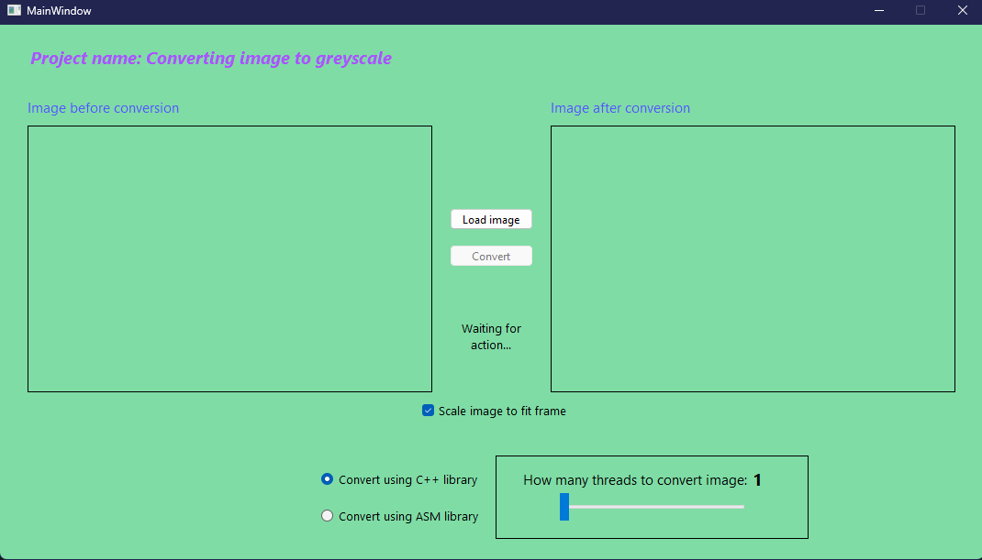
Interfejs

Slide 4
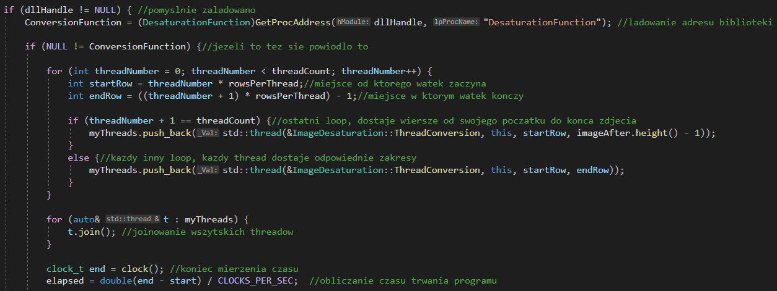
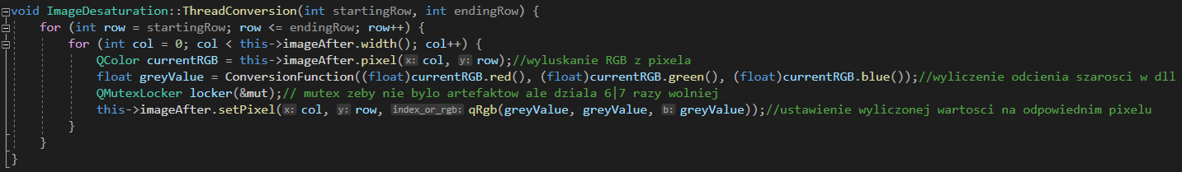

Slide 5
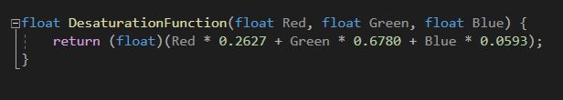
Konwersja w pliku DLL dla C++

Slide 6
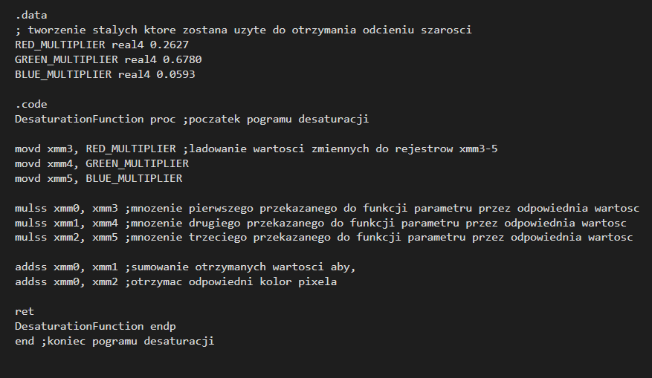
Konwersja w pliku DLL dla ASM

